Slide 1
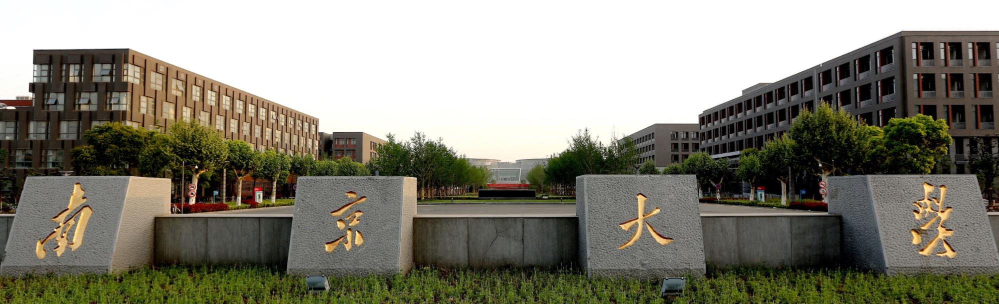
马克思主义与我们同时代
本体论
马克思主义学院 陈 建 chenjian@nju.edu.cn

Slide 2

菩提本无树，明镜亦非台，本来无一物，何处惹尘埃。——禅宗六祖慧能大师
天有五行，木金水火土，分时化育，以成万物。——孔子
上帝用六天的时间创造了整个世界。前五天他创造了天地空气、水和一切生物，第六天创造了人，第七天他休息了。人是上帝按照自己的形象创造出来的。上帝用泥土创造了人类的祖先亚当，所以人要归于泥土。后来他又从亚当身上抽出一根肋骨创造了夏娃，作为他的妻子。
——《旧约》
一个学说、一个理论体系都要回答世界的本原问题，这不仅是研究的需要，更是人们内心的强烈需要。

Slide 3
01
哲学的基本问题——党性原则

Slide 4
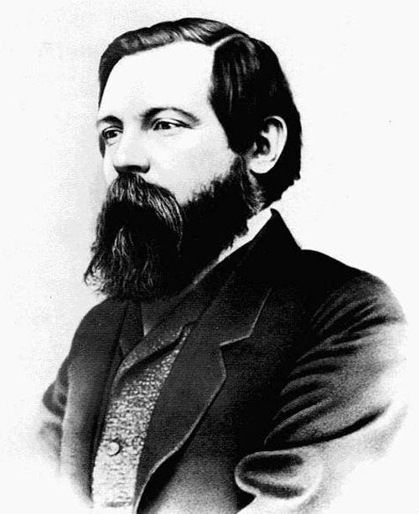
思维与存在
“全部哲学，特别是近代哲学的重大的基本问题，是思维和存在的关系问题。” ——恩格斯
哲学的基本问题就是思维与存在的关系问题，包含两方面内容：
思维和存在何者为第一性的问题。（唯心主义哲学、唯物主义哲学）
思维能否认识现实世界。（可知论、不可知论）
很多时候，这种划分哲学流派的原则被教条化，使得人们对于唯物主义和唯心主义的理解过于僵化，从而把哲学变得兴味索然，甚至成为人群争斗的工具。 客观来说，唯物主义和唯心主义的主张并没有分出高低，没有谁真正掌握了最终的真理，甚至在某种意义上，唯心主义的一些主张由于更加贴近人的直观感受，更彰显人的主体意识，因而更显得鲜活。

Slide 5
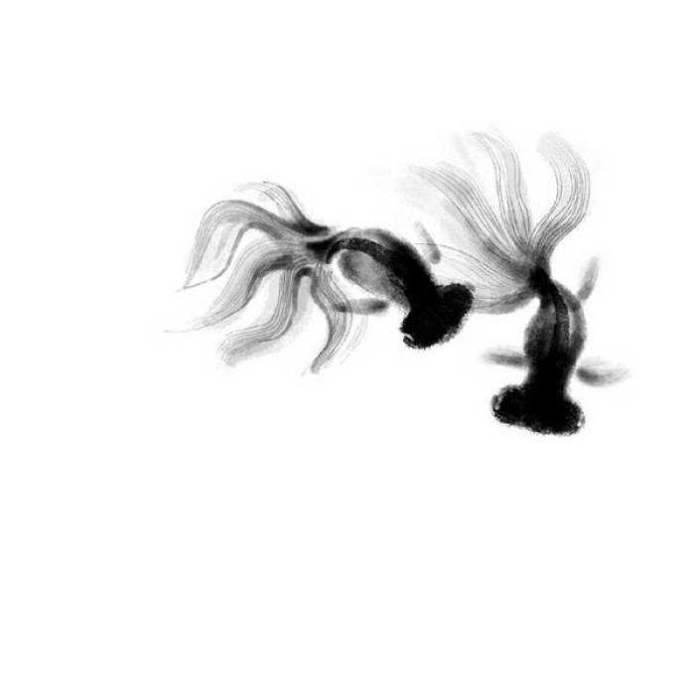
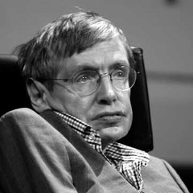
世界本原
世界的本原到底在哪里？
陆象山说：“宇宙便是吾心，吾心即是宇宙”；
王阳明说：“心外无物”；
贝克莱说：“物质是观念的集合”，“存在即是被感知”；
马赫说：“物是感觉的复合”；
杜威说：“世界是我的观念，我的活动，我的经验”；
霍金：宇宙大爆炸与时间的奇点；

Slide 6

世界本原
马克思：世界是物质的。
马克思主义哲学所强调的唯物性质不是抽象意义上的一种表达，更非是形而上学式的逻辑追求，其真正的立足点在于实践。在实践的意义上，唯物主义是我们唯一的选择(物质既是实践的前提也是实践的对象)，甚至是一切有价值学说的交融平台。在这里，物质第一性是当然的前提，世界可知是人类积极求生存和发展的一种乐观表达。 以往的哲学家们只是用不同的方式解释世界，而问题在于改变世界。——<费尔巴哈提纲>

Slide 7
02
矛盾动力论

Slide 8
矛盾动力论简图
时间
空间
运动
静止
同一性与斗争性
普遍性与特殊性
表征
意识
物质
矛盾
发展
新事物
实践
联系
质变量变规律
否定之否定规律
物
物
物

Slide 9
1
物质观念的历史发展

Slide 10
唯物主义的历史形态
朴素唯物主义物质观 | 物质=具体的物质形态 | 个性
近代形而上学唯物主义物质观 | 物质=原子 | 部分共性
马克思主义的唯物主义物质观 | 物质=客观实在性 | 共性

Slide 11
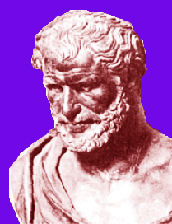

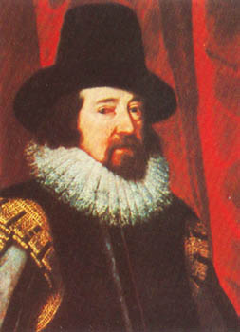
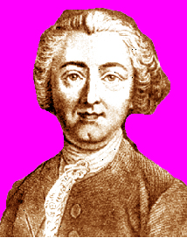
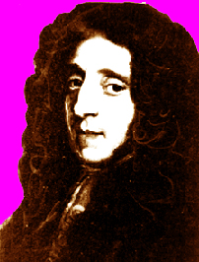

唯物主义的历史形态
古代朴素唯物主义
赫拉克利特：火是万物的本原；
Step
01
物质=物质具体形态
泰勒士：“水”是万物的始基；
Step
02
近代形而上学唯物主义
把“物质”理解为当时所发现的物质结构的最小层次——原子。
培根
爱尔维修
洛克
把原子的某些物理属性（如质量不变性、广延性、不可入性和不可分性）当成一切物质的共同属性。
物质=原子
拉美特里

Slide 12
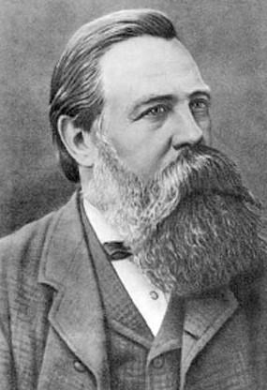
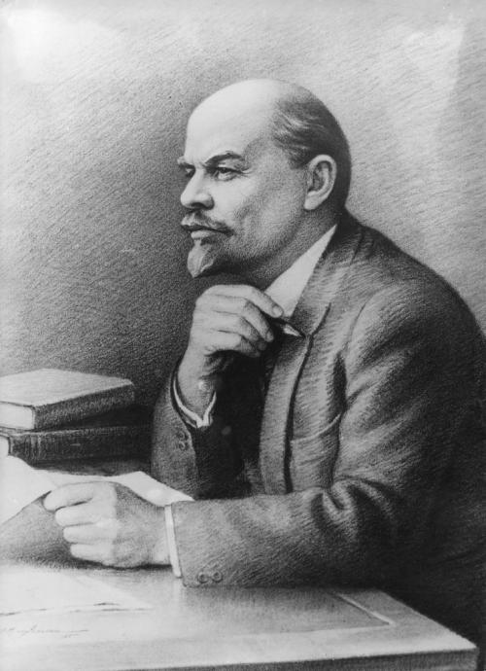
唯物主义的历史形态
辩证唯物主义
Step
03
“实物、物质无非是各种实物的总和，而这个概念就是从这一总和中抽象出来的”。——恩格斯
“物质是标志客观实在的哲学范畴，这种客观实在是人通过感觉感知的，它不依赖于我们的感觉而存在，为我们的感觉所复写、摄影、反映。”——列宁
物质=客观实在性

Slide 13

马克思主义物质观的意义
坚持了唯物主义一元论，同唯心主义一元论和二元论划清了界限；
四大意义
坚持了能动的反映论和可知论，批判了不可知论；
体现了唯物论和辩证法的统一，克服了形而上学唯物主义的缺陷；
体现了唯物主义自然观与唯物主义历史观的统一；

Slide 14
2
物质与意识的辩证关系

Slide 15




意识的起源
意识是人脑的技能和属性，是客观世界的主观映象。
01
意识是自然界长期发展的产物
02
意识是社会历史发展的产物

Slide 16

物质与意识的辩证关系
其次，意识对物质具有反作用。
意识活动具有目的性和计划性；
意识活动具有创造性；
意识具有指导实践、改造客观世界的作用；
意识具有调控人的行为和生理活动的作用；
首先，物质决定意识。整个世界是不依赖于人的意识而客观存在的物质世界，世界的本原是物质。
意识是对物质的反映，意识不是自生的和先验的，认识世界的形式是主观的，认识世界的内容是客观。的。

Slide 17
如何正确发挥意识的能动作用
（1）处理好主观能动性和客观规律性的关系
（2）正确发挥人的主观能动性
从实际出发是正确发挥人的主观能动性的前提；
实践是正确发挥人的主观能动性的基本途径；
正确发挥人的主观能动性，还需要依赖于一定的物质条件和物质手段；
尊重客观规律是正确发挥主观能动性的前提；
只有充分发挥主观能动性，才能正确认识和利用客观规律；
主观能动性和客观规律性的统一

Slide 18
3
物质的存在状态

Slide 19


物质的存在状态——运动
物质与运动的关系
凡物质都是运动的，没有不运动的物质。运动是物质的根本属性。
凡运动都是物质的运动，没有不是物质的运动。物质是运动的主体。
运动是物质的存在方式和根本属性。
运动是物质的根本属性,是标志一切事物、现象的变化及其过程的哲学范畴。

Slide 20
物质的存在状态——运动
割裂物质与运动不可分的关系，就会导致两种错误倾向
唯心主义
形而上学唯物主义
设想无物质的运动；
如黑格尔提出“绝对精神”的运动；
设想不运动的物质；
坐地日行八万里，巡天遥看一千河。
——毛泽东 《七律·送瘟神》
两种错误倾向

Slide 21

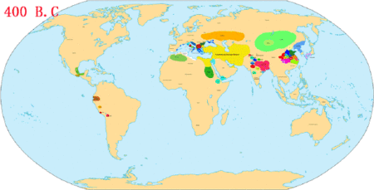
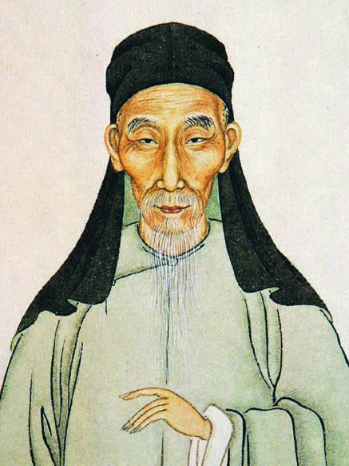
运动的特殊状态——静止
相对静止是物质运动在一定条件下的稳定状态，具体包括两种状态：
空间的相对位置暂时不变；
事物的根本性质暂时不变；
静者动也，非不动也。——王夫之

Slide 22

运动的特殊状态——静止
运动与静止的关系
区别
运动是无条件的、永恒的和绝对的；静止总是暂时的和有条件的，因而相对的。
联系
在相对静止中有绝对运动的一面，即静中有动；处于绝对运动中的事物都有相对静止的一面，即动中有静。

Slide 23
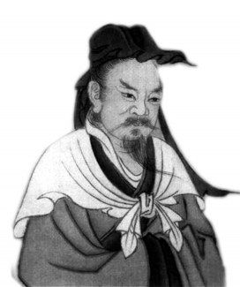
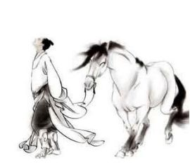

运动的特殊状态——静止
两种错误倾向
形而上学不变论
相对主义诡辩论
夸大相对静止而否定绝对运动
道之大出于天，天不变，道亦不变。
——董仲舒
白马非马。——《公孙龙子·白马论》
踏河问题。⎯⎯赫拉克利特／克拉底鲁

Slide 24
运动的特殊状态——静止
承认相对静止的意义
静止是运动的量度，不了解静止，就无法了解运动。
不了解相对静止，就不可能理解物质的多样性。
只有承认事物的相对静止，才能认识和利用事物。

Slide 25
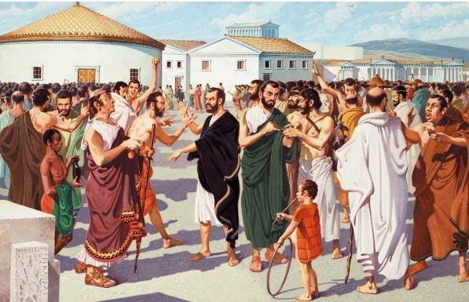
运动的特殊状态——静止
案例1
古代希腊有一位诡辩家叫欧布里德，向邻居借了一笔钱，约定一月后归还。到期了，邻居要他还钱，他故作惊讶地说：“我没有借你的钱呀!” 邻居说：“您忘了吗?是上月向我借的。”他说：“对!上月我借了你的钱。不过哲学家说，一切皆流，一切皆变。现在的我已经不是一个月前向你错钱的我了，你怎么能叫现在的我为过去的我还钱呢?”
如何回答？
案例2
有一副对联，上联是“橘子洲，洲旁舟，舟行洲不行”，下联是“天心阁，阁中鸽，鸽飞阁不飞”，请问这副对联所含哲理是什么？
试简述其内容。

Slide 26
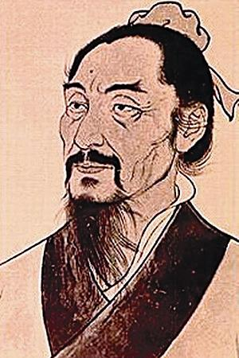

物质运动的存在形式——时间和空间
时间
物质运动的持续性、顺序性，特点是一维性。
空间
物质运动的广延性、伸张性，特点是三维性。
“久”合古今旦暮
墨子

Slide 27
4
事物之间的样态：普遍联系

Slide 28
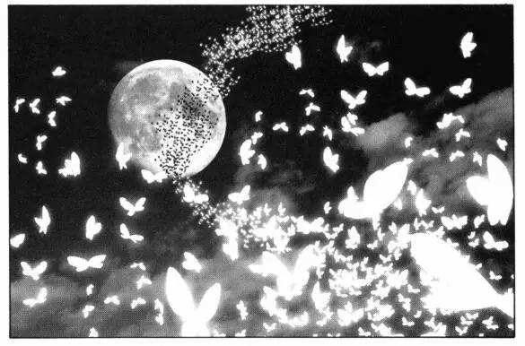
事物的普遍联系——案例
“联系和发展的普遍性”
01
02
03
民谣
丢失一个钉子；坏了一只蹄铁；坏了一只蹄铁，折了一匹战马；折了一匹战马，伤了一位骑士；伤了一位骑士，输了一场战斗；输了一场战斗，亡了一个帝国。
蝴蝶效应
蝴蝶效应，是指在一个动力系统中，初始条件下微小的变化能带动整个系统的长期的巨大的连锁反应。这是一种混沌现象。蝴蝶效应描述了事物之间相互联系的事实。
“蝴蝶”案例
1998年太平洋上出现的“厄尔尼诺”现象就是大气运动引的“蝴蝶效应”；
2008年发生的金融危机实际上就是经济领域中的“蝴蝶效应”。

Slide 29
事物的普遍联系——特点
客观性
普遍性
多样性
条件性
联系是事物内部各要素之间和事物之间相互影响、相互制约、相互作用的关系。

Slide 30
5
事物发展的根本规律：矛盾律

Slide 31
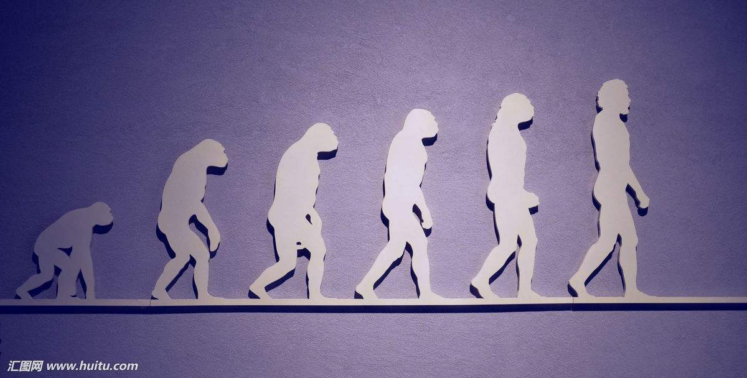

事物的变化发展
事物之间相互作用的结果，是使事物原有的状态和性质发生程度不同的变化。
发展是前进的、上升的运动，发展的实质是新事物的产生和旧事物的灭亡。

Slide 32
事物发展的根本规律——矛盾律（对立统一律）
对立统一规律
事物发展的动力和源泉
质量互变规律
事物发展的形式和状态
否定之否定规律
事物发展的方向和道路
对立统一规律是事物发展的根本规律

Slide 33
矛盾的两种基本属性——同一性和斗争性
矛盾是反映事物内部和事物之间对立统一关系的哲学范畴。
同一性
基本属性
对立统一
矛盾的同一性是指矛盾双方相互依存，相互贯通的性质和趋势。
斗争性
矛盾的斗争性是指矛盾着的对立面之间互相排斥、相互分离的性质和趋势。
斗争性是对一切具体的矛盾双方相互排斥、相互分离的抽象和概括，是对一切具体矛盾斗争的共性的反映，具有广泛意义，内容丰富，形式多样。不能把哲学上所讲的对立，斗争和日常生活中所讲的“对立”“斗争” 混为一谈。

Slide 34
矛盾的两种基本属性——同一性和斗争性
01
矛盾同一性和斗争性的关系：
相互区别：矛盾的同一性是有条件的、相对的；矛盾的斗争性是无条件的、绝对的；
相互联结：同一之中有斗争，同一性不能离开斗争性而存在；斗争之中有同一，斗争性也离不开同一性；
03
矛盾的同一性在事物发展中的作用：
矛盾的斗争性促使矛盾双方的力量消长，推动事物不断地量变；
矛盾的斗争性引起矛盾双方的转化，推动事物发生质变。
02
矛盾的同一性在事物发展中的作用：
矛盾双方的相互依存是事物存在的前提；
矛盾双方相互吸收有利于自身的因素得到发展；
矛盾双方的相互贯通规定事物发展的基本趋势；
04
矛盾双方既同一又斗争，推动事物不断发展：
生命运动的发展和进化，是同化和异化、遗传和变异既斗争又统一的矛盾斗争。

Slide 35

矛盾的两种基本属性——同一性和斗争性
案例
第二次统一战线中的国共两党
国共两党的斗争性：皖南事变；
国共两党的同一性：百团大战；
国共两党的相互贯通与相互转化；

Slide 36
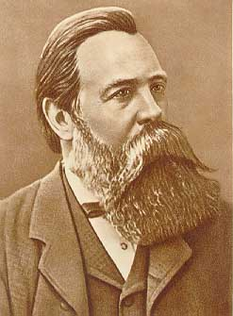
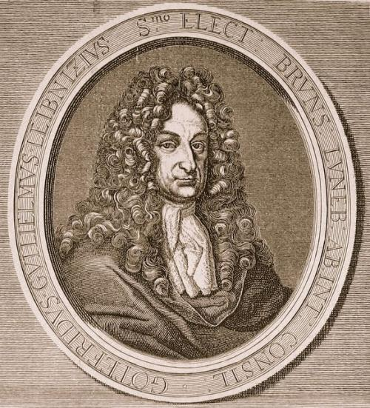
矛盾的普遍性与特殊性
“普遍性”
“特殊性”
矛盾的普遍性是指矛盾存在于一切事物的发展过程中，事事有矛盾，矛盾无处不在；每一事物的发展过程中存在着自始至终的矛盾运动，时时有矛盾，矛盾无时不有 。
矛盾的特殊性是指不同事物的矛盾是具体的、特殊的，包含三种情形：一是不同事物的矛盾各有不同特点；二是同一事物的矛盾在不同发展过程和阶段各有不同特点；三是构成事物的诸多矛盾以及每一矛盾的不同方面各有不同的性质、地位和作用。
恩格斯说：“运动本身就是矛盾。”
世界上决没有两片完全相同的树叶。（莱布尼茨）

Slide 37
如何理解矛盾的特殊性
各种物质运动形式中的矛盾，都带特殊性。这种特殊的矛盾，就构成一事物区别于他事物的特殊的本质。
特殊性
性质：从空间上看，不同事物有不同的矛盾，如有机物和无机物、中国和美国、城市和农村；从时间上看，同一事物在其发展的不同阶段有不同性质的矛盾，如社会主义建设的不同阶段。
地位：在事物发展过程的众多矛盾中，存在根本矛盾和非根本矛盾、主要矛盾和次要矛盾。在每一对矛盾中又有矛盾的主要方面和矛盾的次要方面，事物的性质主要是由矛盾的主要方面所决定的。
解决形式：矛盾性质的特殊性和矛盾地位的特殊性决定了解决方式的特殊性，即非唯一性。
矛盾性质
矛盾解决形式
矛盾地位

Slide 38
矛盾的普遍性与特殊性的辩证统一关系
“共性与个性”
“相互转化”
矛盾的普遍性和特殊性的关系，就是矛盾的共性和个性的关系。其共性是矛盾存在于一切过程中，并贯串于一切过程的始终，否认事物的矛盾就否认了一切。但是矛盾的共性，包含于一切个性之中，无个性即无共性。也可以说，普遍性存在于特殊性之中。
矛盾的普遍性和特殊性，二者一定条件下相互转化。在一定场合为普遍性的东西，而在另一一定场合则变为特殊性。反之，在一定场合为特殊性的东西，而在另一一定场合则为普遍性。
任何现实存在的事物的矛盾都是共性和个性的有机统一，共性寓于个性之中，没有离开个性的共性，也没有离开共性的个性。

Slide 39

矛盾的普遍性与特殊性——案例
案例
中国社会主义与世界社会主义革命和建设解读
中国无产阶级革命的特殊性与普遍性有机统一：革命主体和革命方式；
中国社会主义建设的普遍性与特殊性：文革过于强调普遍性忽视特殊性；

Slide 40
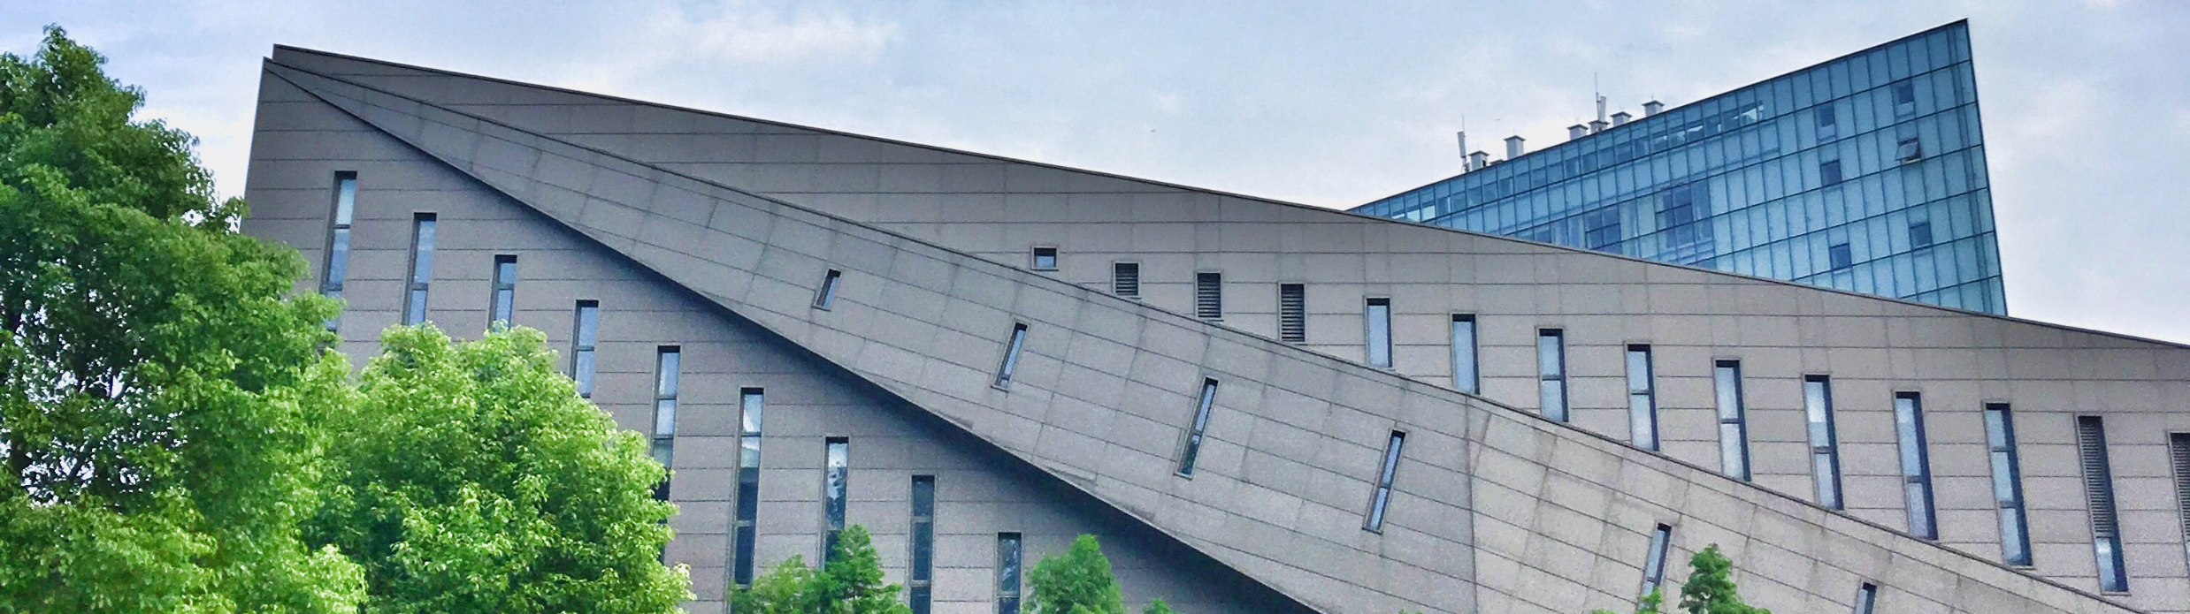

谢谢观看！

